Slide 1
Ľudovít Štúr a spisovný jazyk
Vlastiveda
4. ročník
Mgr. Margita Husáková

Slide 2
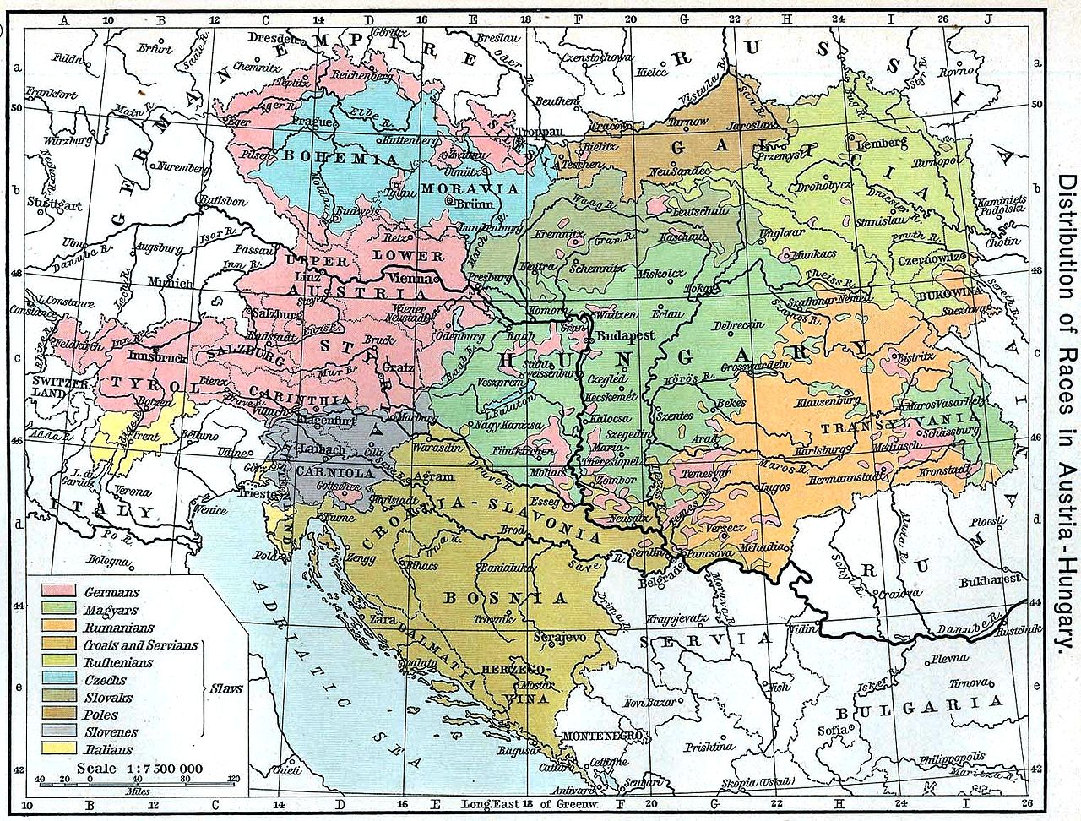
Územie Slovenska
bolo súčasťou Uhorska takmer 1000 rokov,
spolu s našimi predkami žili aj iné národnosti:
Germáni (Nemci),
Maďari
Rumuni
Chorváti
Česi
Slováci
Poliaci
Slovinci
Taliani
Rusíni, Ukrajinci

Slide 3
Slováci
hovorili rôznymi slovenskými nárečiami,
snaha o vytvorenie jednotného jazyka – spisovnej slovenčiny,
1.spisovný jazyk – základom bolo západoslovenské nárečia, ale všetci mu nerozumeli,

Slide 4
Ľudovít Štúr
sa zaslúžil o vznik spisovného jazyka,
základom sa stalo stredoslovenské nárečie,
ďalšími zmenami tvorí základ dnešnej spisovnej slovenčiny,

Slide 5
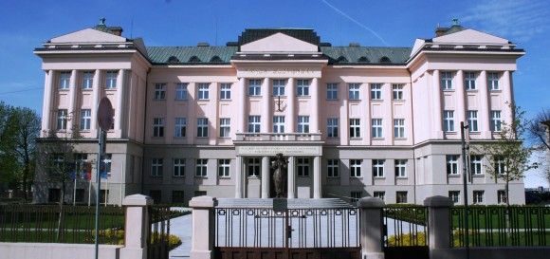
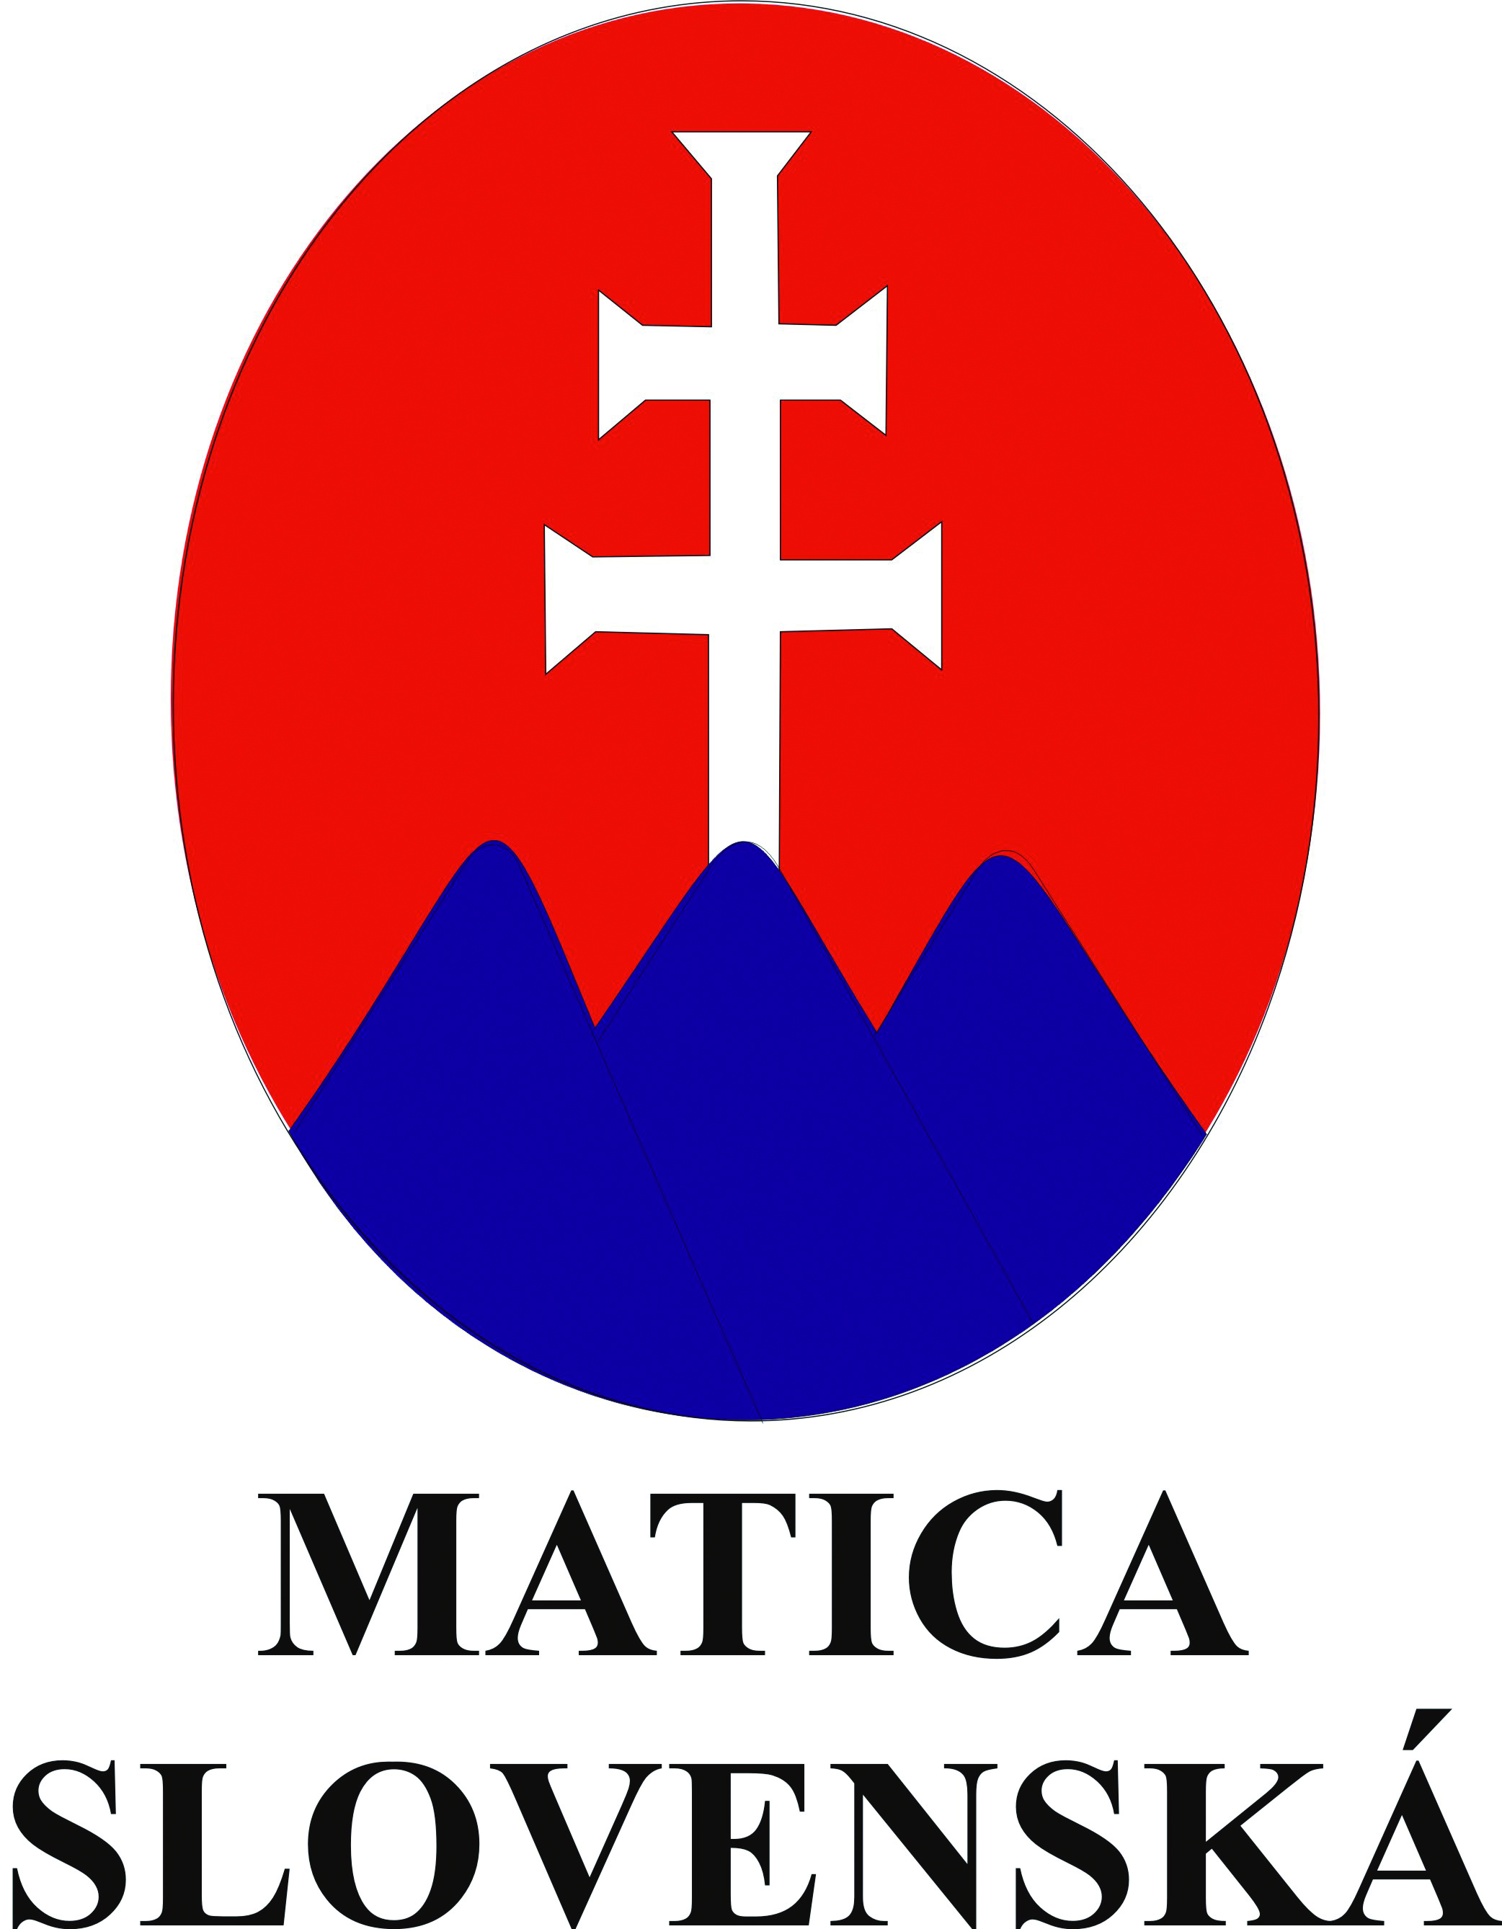
Na rozvoji spisovnej slovenčiny
má významnú zásluhu Matica slovenská,
Matica slovenská – kultúrna ustanovizeň, ktorá rozvíja a upevňuje slovenské vlastenectvo, prebúdza a umocňuje národné povedomie Slovákov i krajanov žijúcich v zahraničí,
jej členovia sa snažia o hrdosť na náš jazyk – slovenčinu,

Slide 6
Ďakujem za pozornosť
Zdroje:
Vlastiveda pre štvrtákov, prac.učebnica 1.časť aitec,
https://www.slideserve.com/zinnia/v-eobecn-poznatky-o-jazyku-iv-ro-n-k-o-spisovnom-jazyku-a-n-re-iach
https://sk.wikipedia.org/wiki/Matica_slovensk%C3%A1
www. google.sk - obrázky

